Slide 1

MODELADO
Docente: Alfredo Díaz Claro

Slide 2
ALFREDO A. DIAZ CLARO
adiaz@unab.edu.co
Alfredoa.diazc@gmail.com

Slide 3
Modelado de datos en Power BI
En este módulo, aprenderá a:
Crear relaciones entre orígenes de datos
Crear un campo con columnas calculadas
Optimizar datos ocultando campos y ordenando datos de visualización
Crear una medida para realizar cálculos de los datos
Usar una tabla calculada para crear una relación entre dos tablas
Dar formato a los datos basados en tiempo para poder explorar en profundidad para obtener más detalles

Slide 4

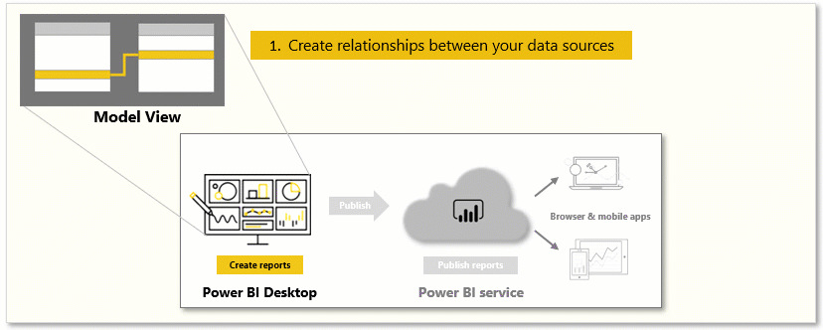


Slide 5
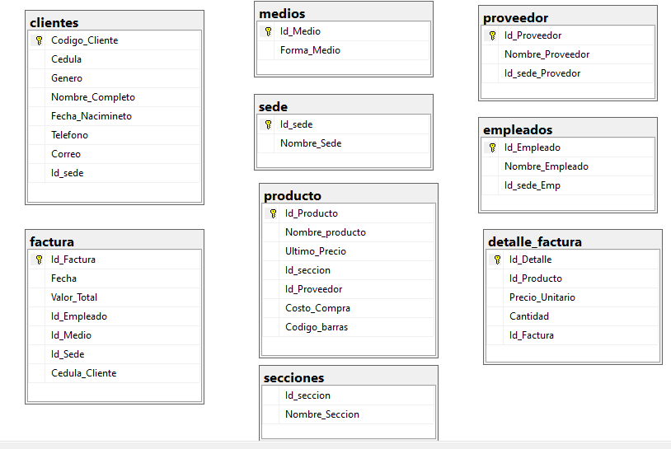
Objetivos
Describir la estructura de un modelo de Power BI Desktop.
Explicar los conceptos básicos del diseño de esquemas en estrella.
DefinIr el término consulta analítica y sus fases.
DescribIr cómo se pueden utilizar los campos para configurar un objeto visual de informe, que luego genera una consulta analítica.

Slide 6
Conectarse a fuentes de datos
El modelado de datos se da por la necesidad de conectarse a múltiples fuentes de datos
Tareas del modelado:
Crea relaciones entre fuentes de datos
Crea un nuevo campo con columnas calculadas
Optimizar datos ocultando campos y ordenando datos de visualización
Crear una medida para realizar cálculos en sus datos
Usar una tabla calculada para crear una relación entre dos tablas
Formatear datos basados en tiempo para que pueda profundizar para obtener más detalles

Slide 7
Diseño de esquema en estrella
No es usual que un modelo de datos de Power BI esté compuesto por una sola tabla.
Un modelo de una sola tabla puede ser un diseño simple, quizás uno que sea adecuado para una tarea de exploración de datos o una prueba de concepto, pero no uno que sea un diseño de modelo óptimo.
Un diseño de modelo óptimo se adhiere a los principios de diseño de esquemas en estrella .
El esquema en estrella se refiere a un enfoque de diseño que suelen utilizar los diseñadores de almacenes de datos relacionales porque presenta una estructura fácil de usar y admite consultas analíticas de alto rendimiento.

Slide 8
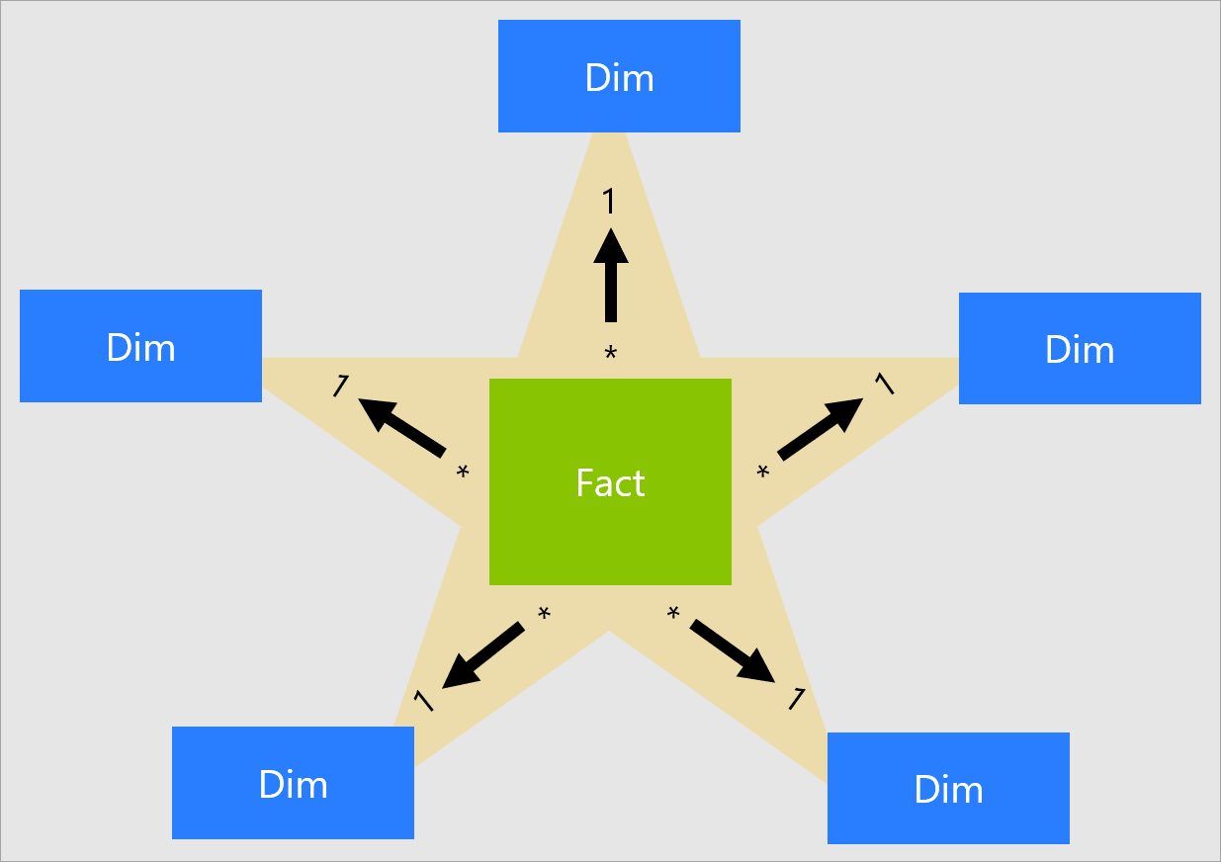
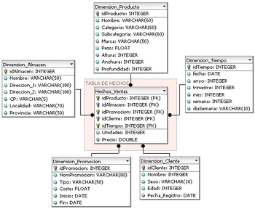

Slide 9
Tablas de hechos
La función de una tabla de hechos es almacenar una acumulación de filas que representan observaciones o eventos que registran una actividad empresarial específica.
Por ejemplo, los eventos que se almacenan en una tabla de hechos de ventas podrían ser pedidos de ventas y líneas de pedido.
También puede utilizar una tabla de hechos para registrar los movimientos de existencias, los saldos de existencias o los tipos de cambio diarios de divisas. G
Generalmente, las tablas de hechos contienen numerosas filas.

Slide 10
Tablas de dimensiones
Las tablas de dimensiones describen sus entidades comerciales, que comúnmente representan personas, lugares, productos o conceptos. Una tabla de dimensión de fecha, que contiene una fila para cada fecha, es un ejemplo común de una tabla de dimensión de concepto. Las columnas de las tablas de dimensiones permiten filtrar y agrupar los datos de la tabla de hechos.

Slide 11
Comparación
COMPARAR TABLAS DE HECHOS Y DIMENSIONES
Característica | Tabla de dimensiones | Tabla de hechos
Propósito del modelo | Almacena entidades comerciales | Almacena eventos u observaciones
Estructura de la tbl | Incluye una columna clave y columnas descriptivas para filtrar y agrupar | Incluye columnas de clave de dimensión y columnas de medidas numéricas que se pueden resumir
Volumen de datos | Normalmente, contiene menos filas (en relación con las tablas de hechos) | Puede contener numerosas filas
Propósito de la consulta | Para filtrar y agrupar | Para resumir

Slide 12
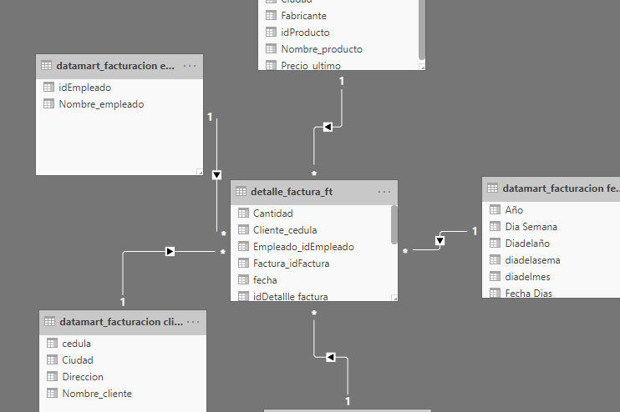
Relación durante la importación de datos
Puede crear una relación para hacer conexión lógica entre diferentes orígenes de datos.
Cuando importe varias tablas, es probable que haga un análisis utilizando datos de todas esas tablas. Las relaciones entre esas tablas son necesarias para calcular con precisión los resultados:
Detección automática: En la mayoría de los casos no tendrá que hacer nada, la función de detección automática lo hace por usted.
Crear relaciones manualmente: a veces es posible que tenga que crear relaciones usted mismo, o necesite hacer cambios en una relación.

Slide 13
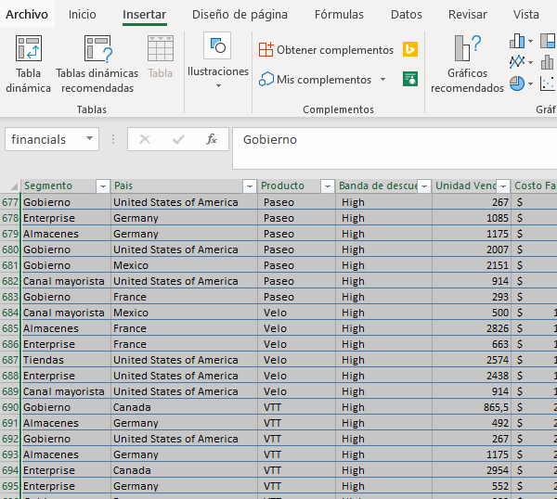
Asegúrese de que sus datos estén formateados como una tabla
Para que Power BI importe datos de su libro de trabajo, esos datos deben formatearse como una tabla. En Excel, puede resaltar un rango de celdas y luego, en la pestaña Insertar de la cinta de Excel, seleccione Tabla .

Slide 14
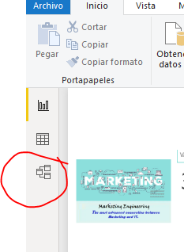
Cómo administrar tus relaciones de datos
La vista Modelo en Power BI Desktop le permite establecer visualmente la relación entre tablas o elementos. Use la vista Modelo para ver una vista esquemática de sus datos.

Slide 15
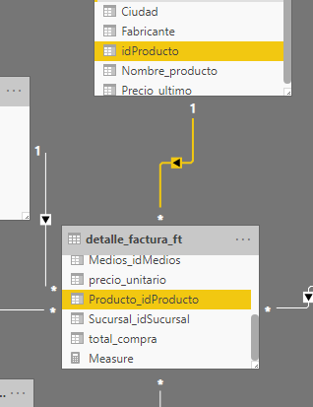
Agregar y eliminar relaciones.
Para eliminar una relación, haga clic con el botón derecho en la relación y seleccione Eliminar . Para crear una relación, arrastre y suelte los campos que desea vincular entre tablas.

Slide 16
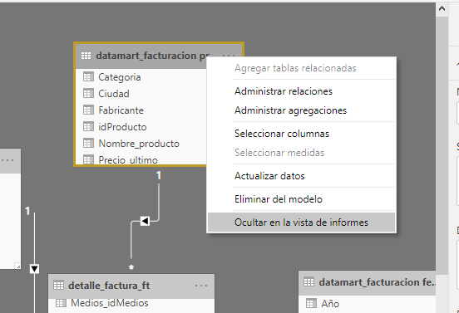
Ocultar tabla
Para ocultar una tabla o columna individual de su informe, haga clic con el botón derecho en la tabla o columna en la vista Modelo y seleccione Ocultar en la vista de informe .

Slide 17
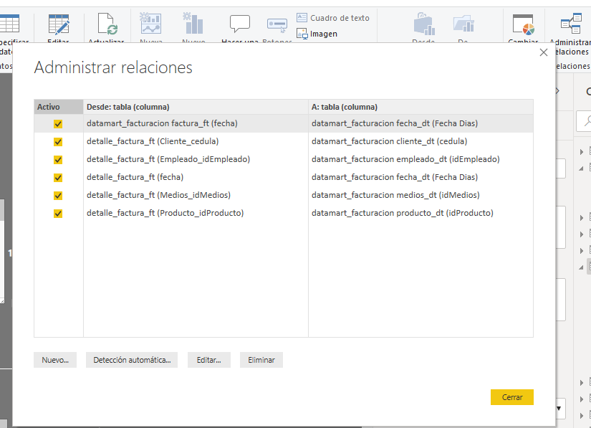
Administrar relaciones
Para obtener una vista más detallada de sus relaciones de datos, en la pestaña Inicio , seleccione Administrar relaciones . El cuadro de diálogo Administrar relaciones muestra sus relaciones como una lista en lugar de como un diagrama visual. En el cuadro de diálogo, puede seleccionar Detección automática para buscar relaciones en datos nuevos o actualizados. Seleccione Editar para editar manualmente sus relaciones. Encontrará opciones avanzadas en la sección Editar para establecer la cardinalidad y la dirección del filtro cruzado de sus relaciones.

Slide 18
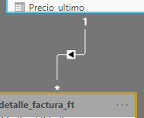
Cardinalidad
Sus opciones para Cardinality se explican en la siguiente tabla.
De forma predeterminada, establecerá relaciones para realizar un filtro cruzado en ambas direcciones. El filtrado cruzado en una sola dirección limita algunas de las capacidades de modelado en una relación.
Establecer relaciones precisas entre sus datos le permite crear cálculos complejos a través de múltiples elementos de datos.
Opciones de cardinalidad | Ejemplo
Muchos a uno | La relación predeterminada más común. La columna en una tabla puede tener más de una instancia de un valor. La tabla relacionada (o tabla de búsqueda) tiene solo una instancia de un valor.
Uno a Uno | La columna en una tabla tiene solo una instancia de un valor particular, y la otra tabla relacionada tiene solo una instancia de un valor particular.

Slide 19
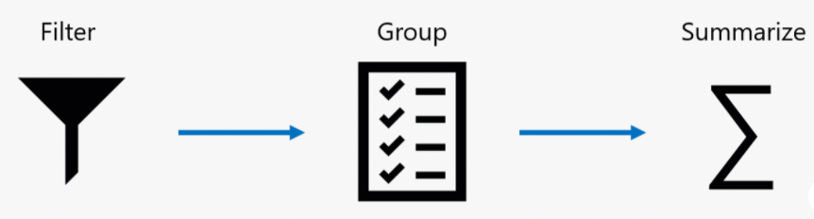
Consultas analíticas
Una consulta analítica es una consulta que produce un resultado a partir de un modelo de datos. Cada objeto visual de Power BI, en segundo plano, envía una consulta analítica a Power BI para consultar el modelo. La consulta analítica se escribe como una declaración de consulta de Expresiones de análisis de datos (DAX). Sin embargo, no es necesario que escriba una declaración DAX nativa; solo necesita configurar los elementos visuales del informe mapeando los campos del conjunto de datos.
Una consulta analítica tiene tres fases que se implementan en el siguiente orden:
Filtrar
Grupo
Resumir

Slide 20
No todas las consultas analíticas necesitan filtrar, agrupar y resumir
Por lo general, los elementos visuales de los informes se filtran, quizás por un período de tiempo o una ubicación geográfica.
La agrupación es opcional. Por ejemplo, una imagen de tarjeta, que se usa para mostrar un solo valor, no se preocupa por la agrupación.
Normalmente, los elementos visuales del informe resumen. Sin embargo, una excepción notable es el visual de segmentación, que no se preocupa por el resumen.

Slide 21
Campos
Es un término colectivo que se usa para describir un recurso modelo que se puede usar para configurar un objeto visual . Los tres recursos de modelo diferentes que son campos incluyen:
Columnas
Niveles de jerarquía
Medidas
Recurso modelo | Filtrar | Grupo | Resumir
Columna | X | X | X
Nivel jerárquico | X | X
La medida | X |  | X

Slide 22
Formación en Power B.I.
Realizaremos el ejercicio conectándonos a la Base de Datos Retail

Slide 23
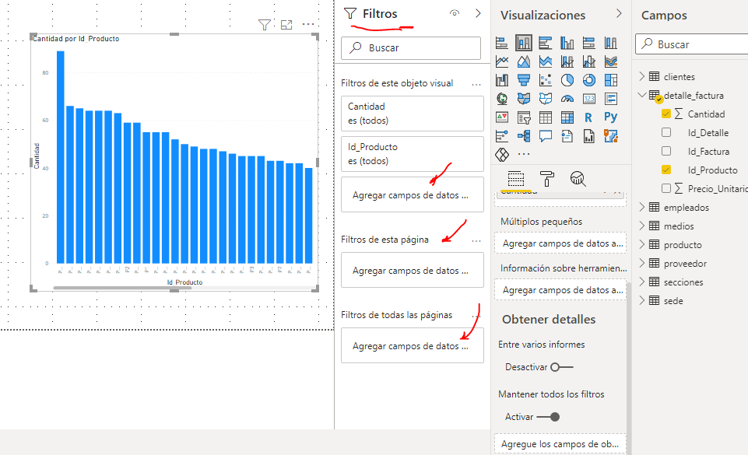

Slide 24
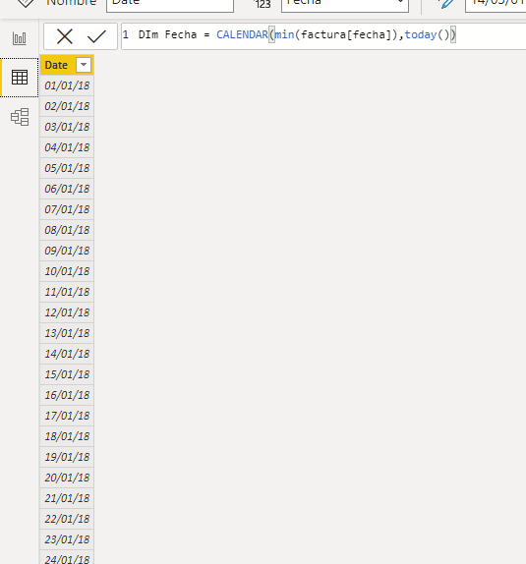
Creamos una tabla dimensión de Fecha
Opcional : CALENDARAUTO

Slide 25
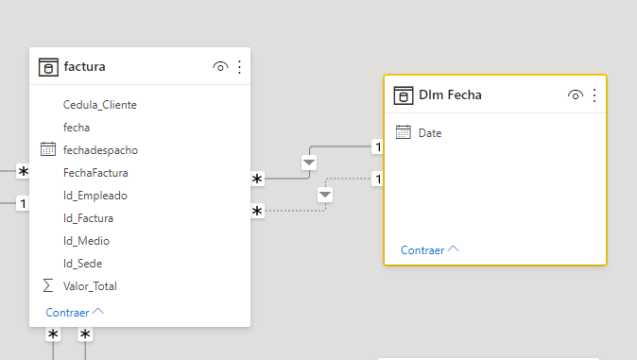
Creamos la relación de las tablas

Slide 26
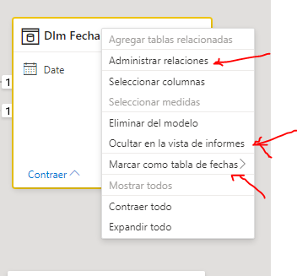

Slide 27
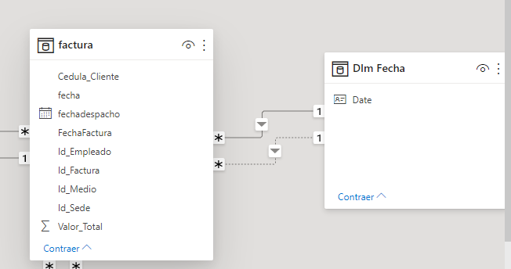
Dimensiones del juego de roles
Cuando dos tablas de modelo tienen varias relaciones, podría deberse a que su modelo tiene una dimensión de juego de roles.

Slide 28
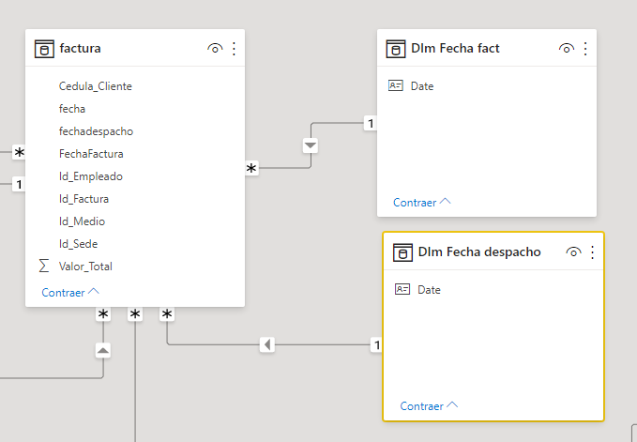
Doble tabla de dimensión
Un mejor diseño de modelo podría tener dos tablas de fechas, cada una con una relación activa con la tabla de Ventas. Por lo tanto, los usuarios de informes pueden filtrar por fecha de pedido o fecha de envío, o ambas al mismo tiempo. Una tabla calculada puede duplicar los datos de la tabla de fecha para crear la tabla de fecha de envío.

Slide 29
Modificar el contexto del filtro
Puede utilizar la función CALCULATE DAX para modificar el contexto del filtro en sus fórmulas. La sintaxis de la función CALCULAR es la siguiente:
CALCULATE(<expression>, [[<filter1>], <filter2>]…)

Slide 30
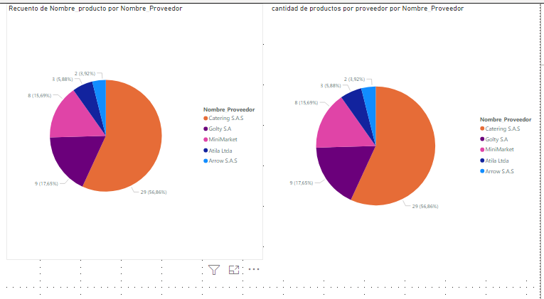
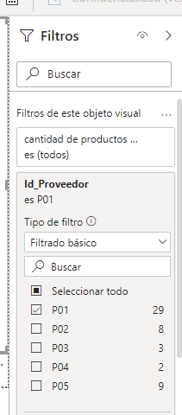
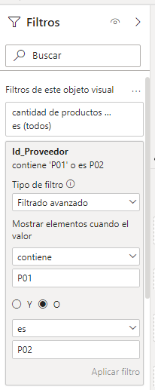
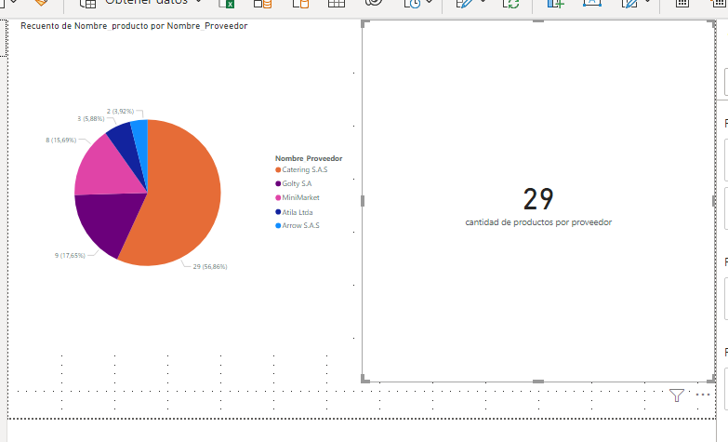
cantidad de productos por proveedor =
count(producto[Id_Producto])
cantidad de productos por proveedor = calculate(count(producto[Id_Producto]),
proveedor[Id_Proveedor]="P01")

Slide 31
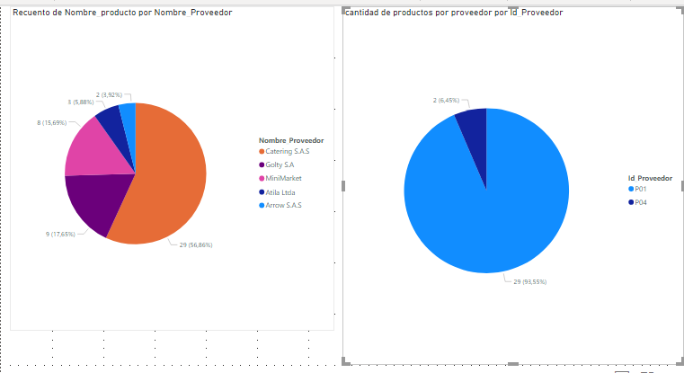
cantidad de productos por proveedor = calculate(count(producto[Id_Producto]),
producto[Id_Proveedor] IN {"P01", "P04"})
cantidad de productos por proveedor = calculate(count(producto[Id_Producto]),
producto[Ultimo_precio]>1000 && producto[Id_Proveedor] = "P01")

Slide 32

Gracias

